Slide 1
02 파이썬 특징 요소

Slide 2
실습하기_1

Slide 3
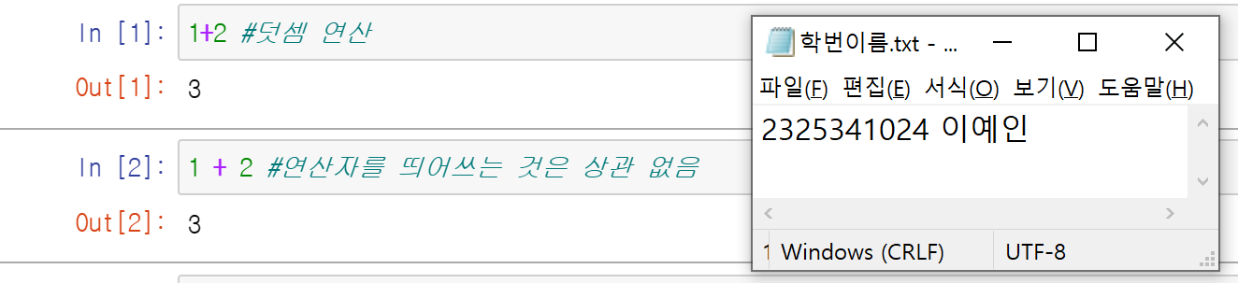
1) 기본구조 - 주의사항
=> 연산자를 띄어쓰는 것은 상관 없음

Slide 4
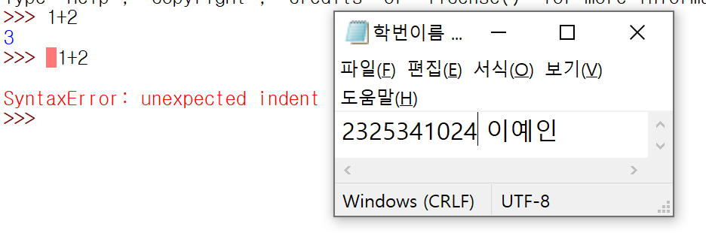
1) 기본구조 - 주의사항
# 덧셈의 연산
# 첫 칸을 비우면 안됨
=> 첫 칸을 비우면 안됨

Slide 5
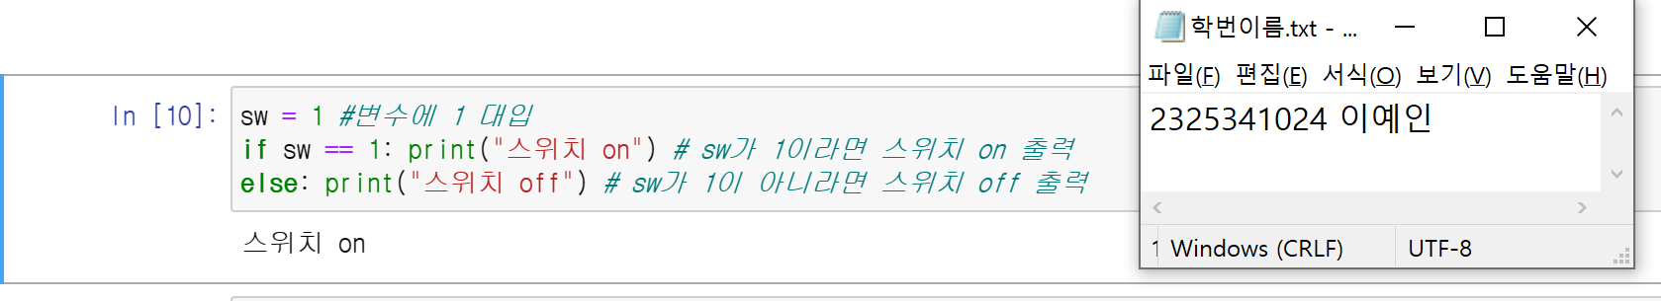
1) 기본구조 - 주의사항
블록의 인식은 칸을 들어 쓰는 방식임
블록의 사작은 ‘:’ (콜론)으로 표시함
일반적인 자바와 c에서는 ‘{}’(대괄호)를 사용함

Slide 6
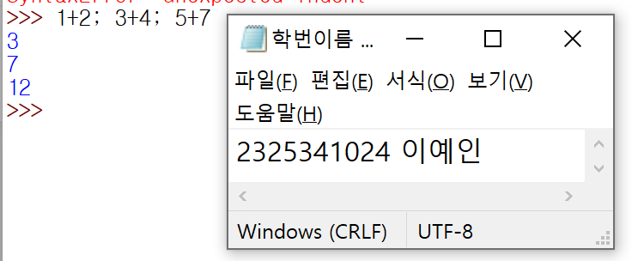
1) 기본구조 - 주의사항
=> 여러 명령어를 사용할 때는 세미콜론(;)을 사용

Slide 7
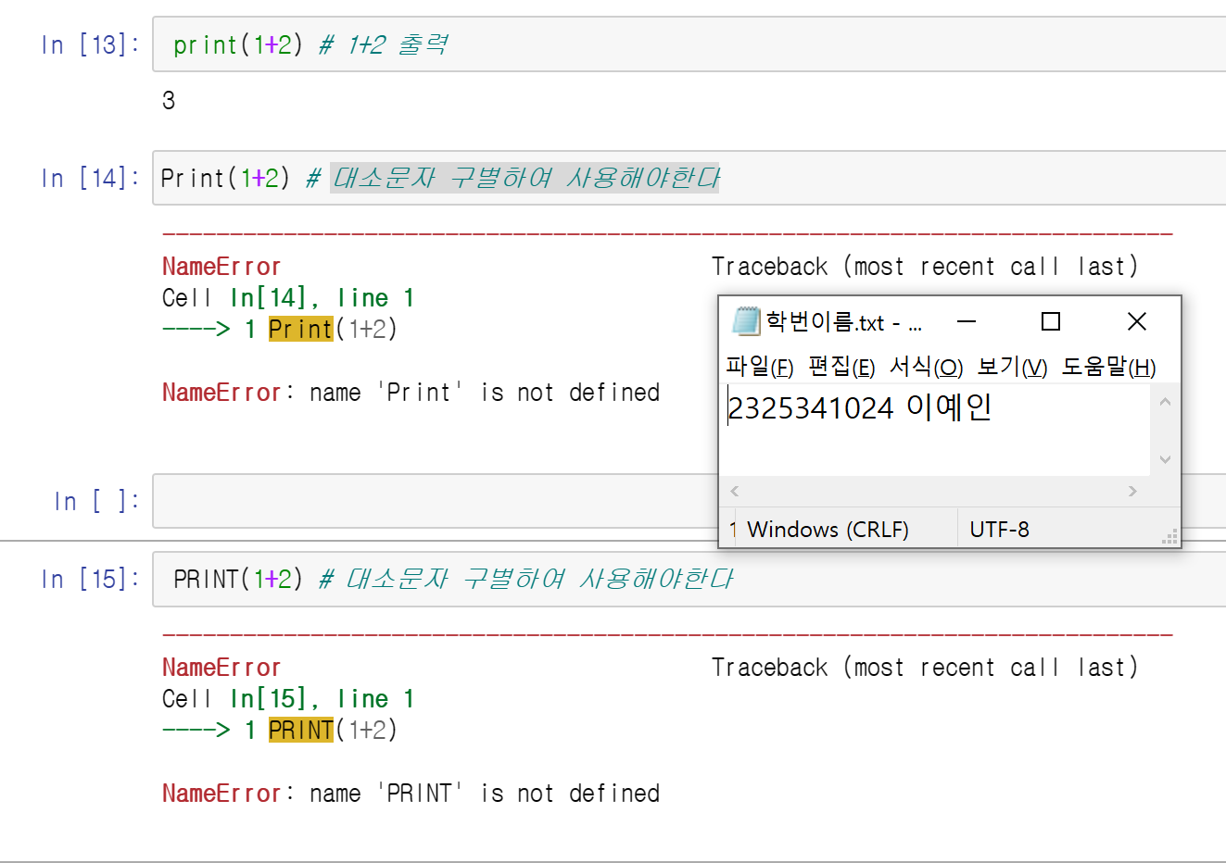
1) 기본구조 - 주의사항
=> 대문자와 소문자를 구분하여 사용하여야 한다

Slide 8
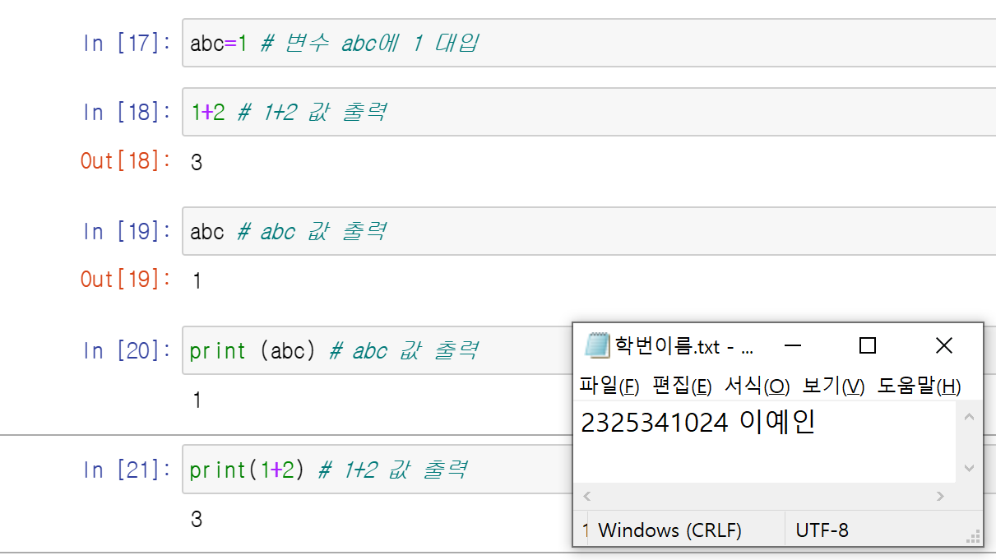
2) 기본구조 - 출력
=> 대화형에서는 print 문장이 없어도 출력

Slide 9
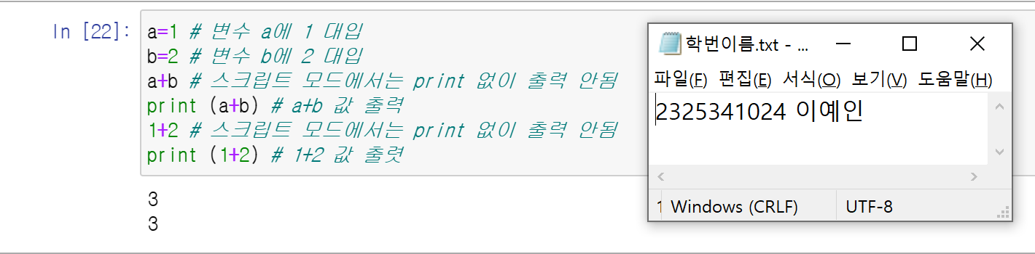
2) 기본구조 - 출력
=> 스크립트 형식에서 다음 예제에 print 문장이 없이 출력되지 않음

Slide 10
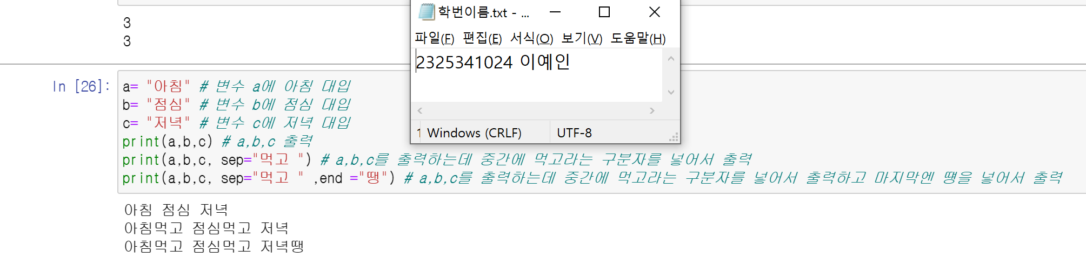
2) 기본구조 - 출력
구분문자와 마지막 문자의 예제
“sep”: print 함수에서 사용되는 인자 중 하나로, 출력할 값들 사이에 원하는 구분자(separator)를 지정할 때 사용된다

Slide 11
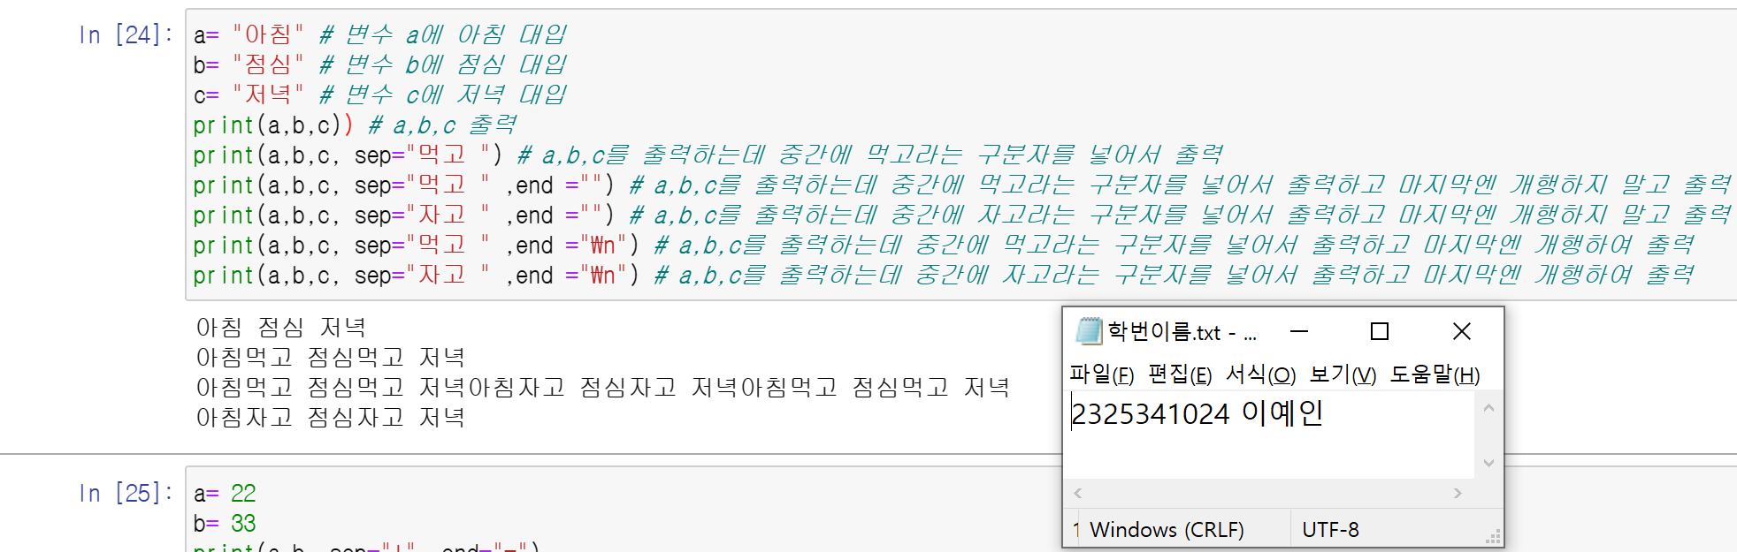
2) 기본구조 - 출력
마지막 문자의 예제2
“end”: print 함수에서 사용되는 인자 중 하나로, 출력할 값들 사이에 원하는 구분자(separator)를 지정할 때 사용된다

Slide 12
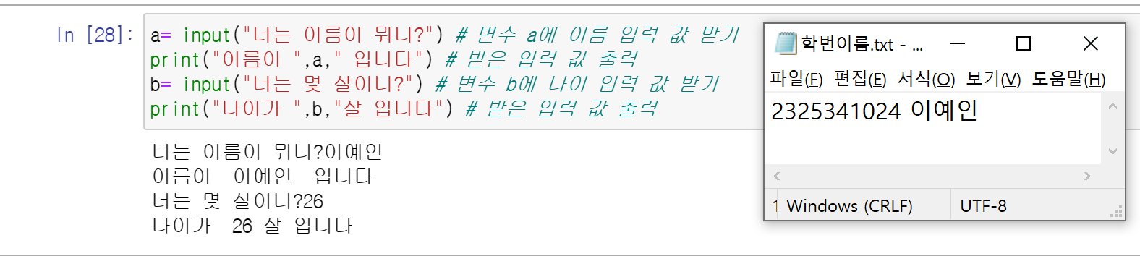
3) 기본구조 - 입력

Slide 13
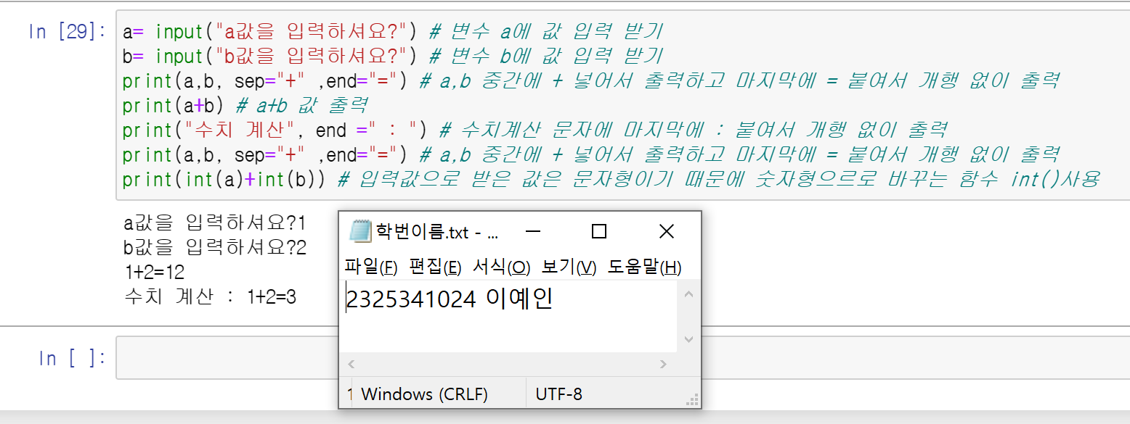
3) 기본구조 - 입력
=> 입력으로 받는 값은 문자형이며 숫자형으로 바꾸는 함수로 int()를 사용하여야 함

Slide 14
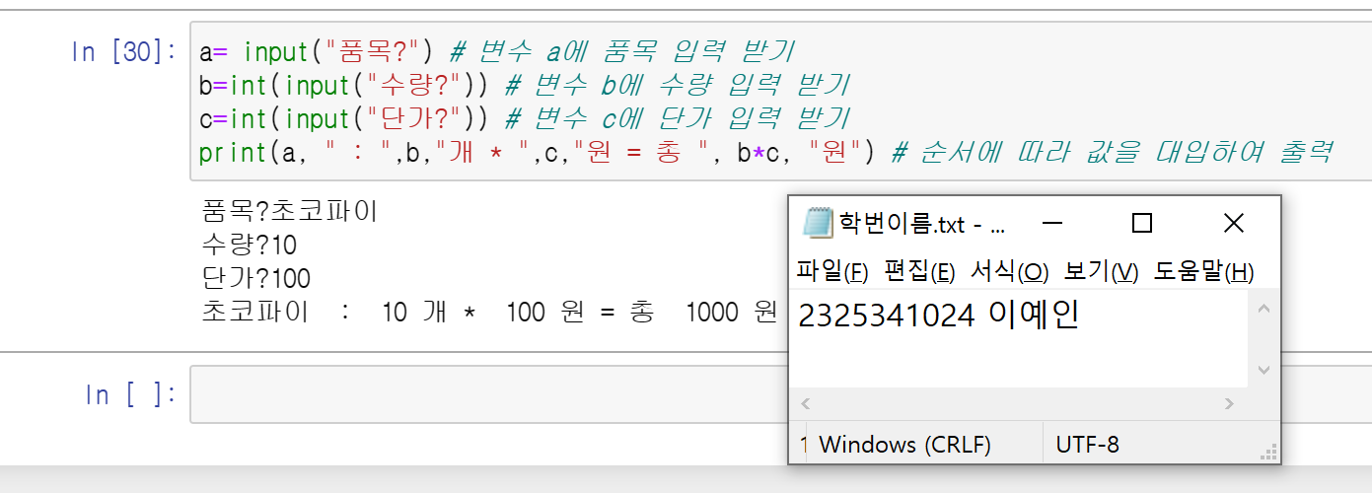
3) 기본구조 - 입력
내용!

Slide 15
실습하기_2

Slide 16
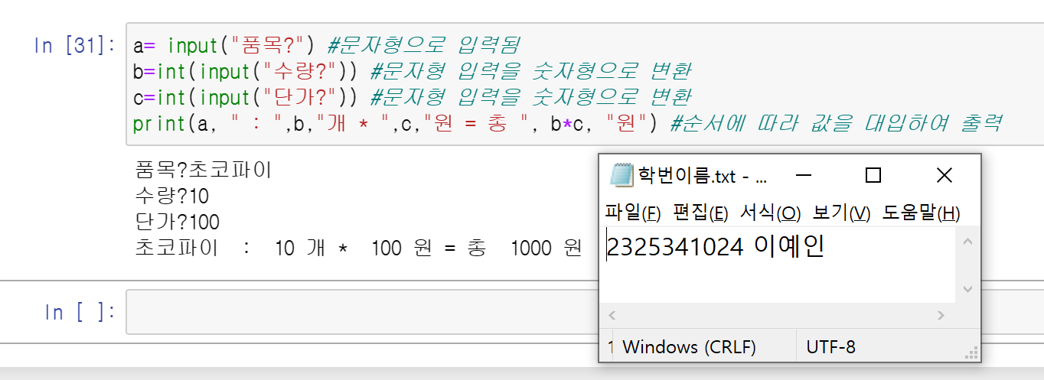
1) 변수 – 변수의 사용법
변수?
프로그램 내부에서 특정 값을 저장하는 저장소
특정값의 형식 (문자형, 숫자형, 실수형, 클래스 등)에 따라 그 사용법과 형태가 달라짐ㅌ

Slide 17
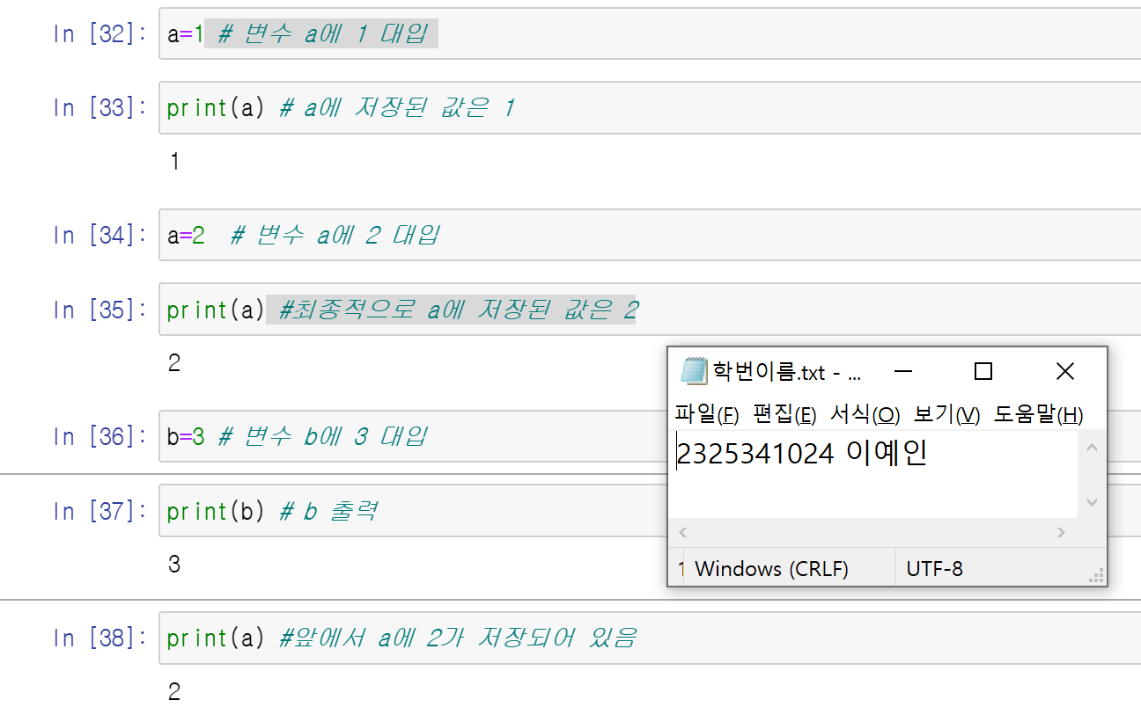
1) 변수 – 변수의 사용법
=> 변수에 값을 저장해서 넣어둘 수 있음
=> 변수 내에 값을 배정, 지정(Assignment)하는 개념

Slide 18
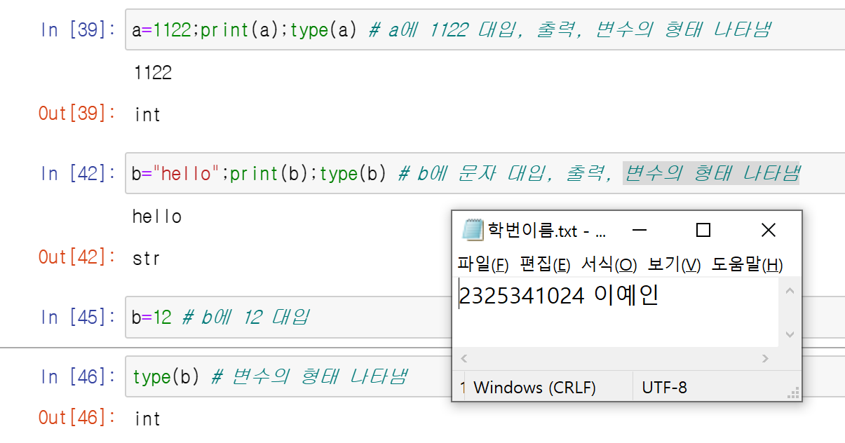
1) 변수 – 변수의 사용법
변수에 값을 지정할 때 형태가 결정됨(파이썬의 특징)
type(): 변수의 형태를 나타내 주는 함

Slide 19
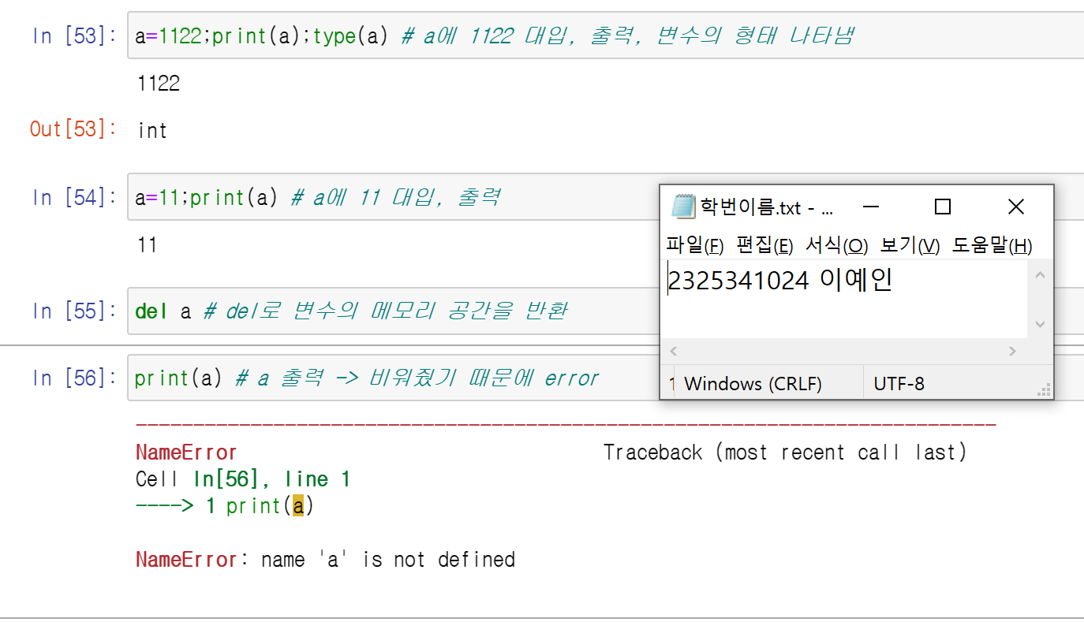
1) 변수 – 변수의 사용법
=> 더 이상 사용하지 않을 때 del로 변수의 메모리 공간을 반환해 줄 수 있음

Slide 20
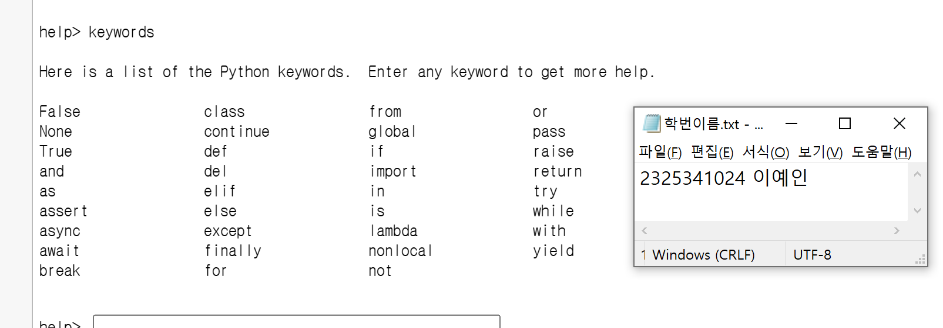
2) 변수 – 변수의 명명법
변수의 이름을 붙이는데 일정한 규칙이 있음
먼저 파이썬에서 사용하는 단어는 변수명으로 사용할 수 없음

Slide 21
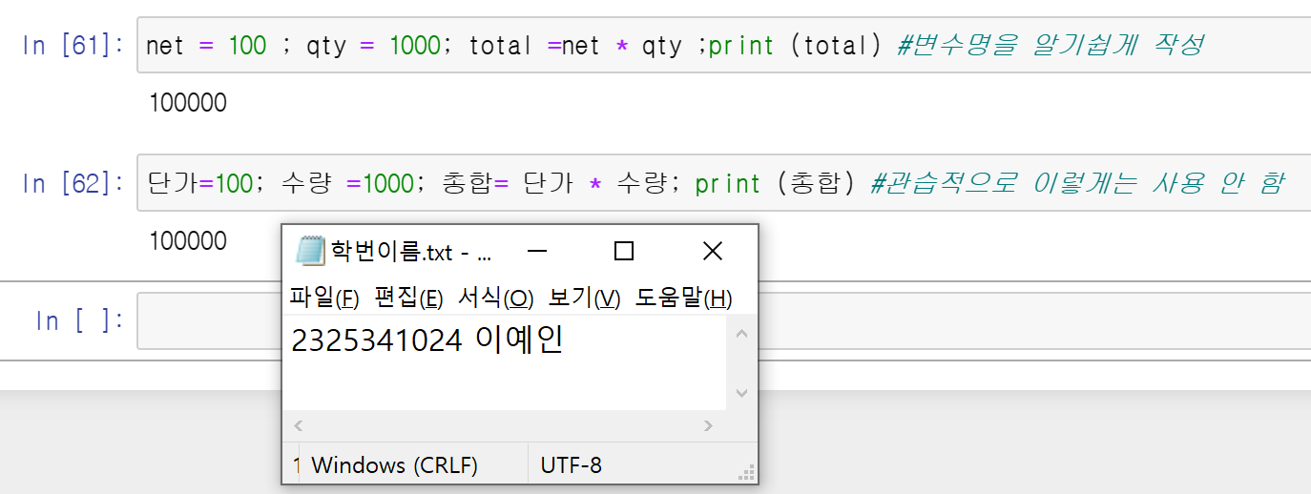
2) 변수 – 변수의 명명법
변수명은 앞으로 긴 프로그램을 구현할 때도 어떤 목적으로 사용한 것인지 알기 쉬운 이름으로 작성
칸을 띄우면 변수명이 될 수 없음 -> 윈도우에서 파일 명은 칸을 띄워도 가능함
한글 변수명도 가능함 -> 관습적으로 한글을 변수명으로는 사용하지 않

Slide 22
3) 정리
1) 변수의 사용법
변수는 값을 저장하고 참조할 수 있는 이름(name)입니다.
변수는 값을 대입할 때 생성되며, 값의 타입에 따라 자동으로 데이터 타입이 결정됩니다.
변수의 값을 변경하거나, 다른 변수에 대입할 수 있습니다.
변수를 사용할 때는 먼저 변수를 선언(declaration)하고, 값을 대입(assign)합니다.
파이썬에서는 변수를 선언할 때 데이터 타입을 지정하지 않습니다.
2) 변수의 명명법
변수의 이름은 영문자, 숫자, 밑줄(_)로 구성할 수 있습니다.
변수의 이름은 숫자로 시작할 수 없습니다.
변수의 이름은 대소문자를 구분합니다.
변수의 이름은 파이썬에서 사용되는 예약어(reserved word)와 같은 키워드를 사용할 수 없습니다.

Slide 23
정리하기

Slide 24
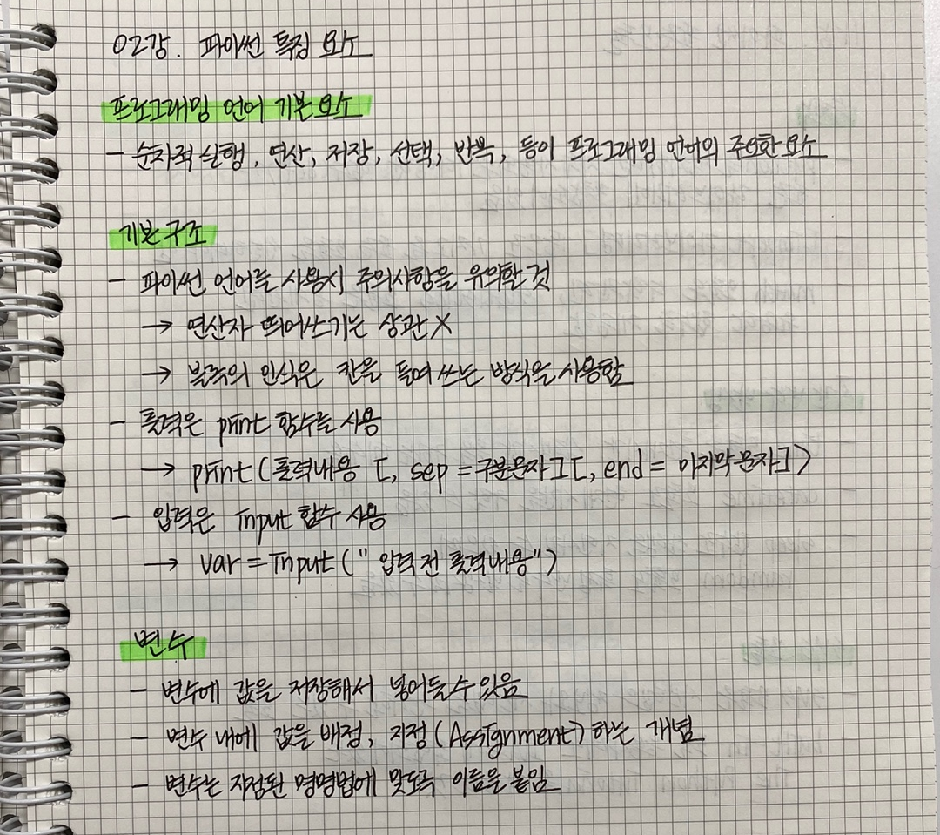
정리하기 노트필기

Slide 25
THANK YOU

